Slide 1
設計理念
110419026 沈樂庭

Slide 2
MockUp 1

Slide 3
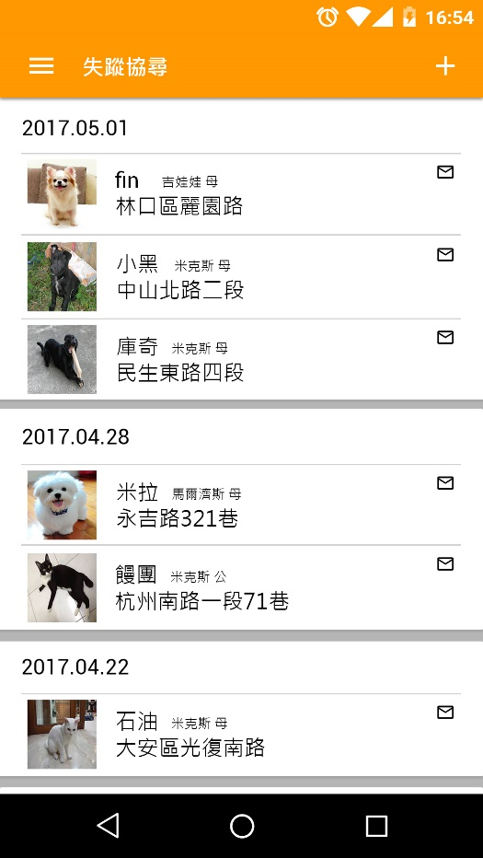
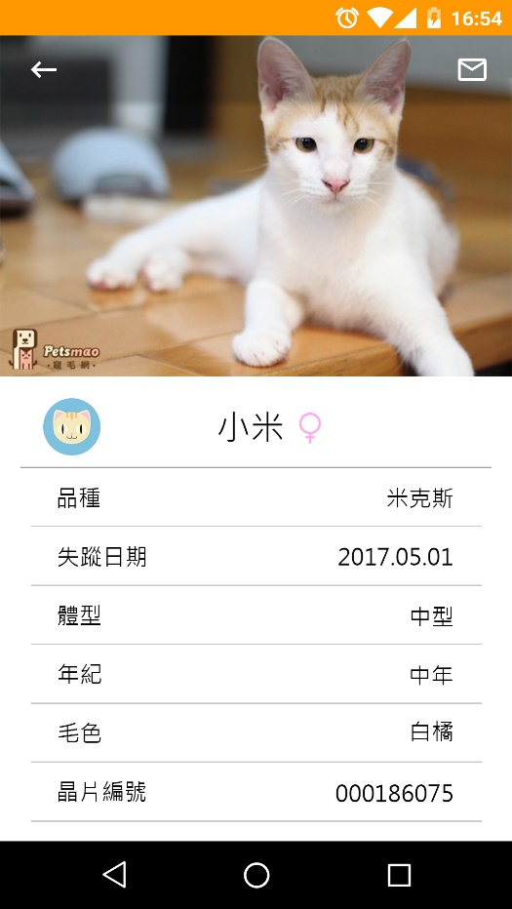
Android
在主頁面放drawer做頁面切換，子頁面則無。
主色橘色為主色，配合政府的設計
頁面的重要功能統一放在右上角
Status bar 和 title bar顏色相同
主頁面以時間做分類

Slide 4
MockUp 2

Slide 5
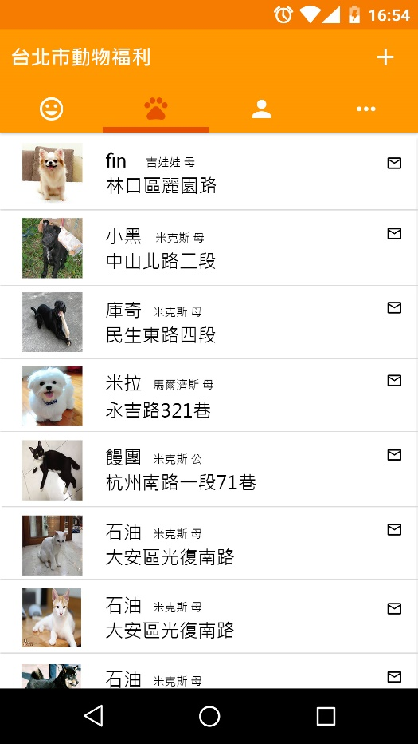
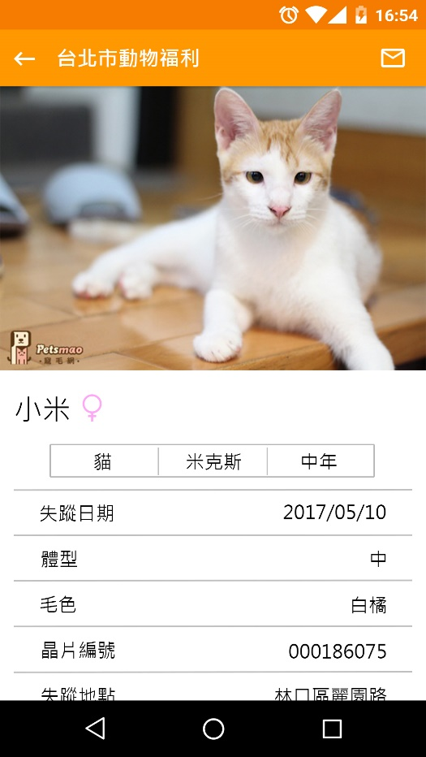
Android
使用tab bar做頁面導覽，並以icon標示
配合政府原來設計，以橘色為主要色。
子頁沒有tab bar，減少頁面切換的複雜性
重要功能一律放在右上角
Status bar 和 title bar用不同的顏色

